Slide 1
HỆ ĐIỀU HÀNH ÔN TẬP CUỐI KỲ
12/28/2023

Slide 2
Câu hỏi ôn tập chương 5
Khi nào thì xảy ra tranh chấp race condition?
Vấn đề Critical Section là gì?
Yêu cầu của lời giải cho CS problem?
Có mấy loại giải pháp? Kể tên?

Slide 3
Câu hỏi ôn tập chương 5 (tt)
Mô tả các giải pháp trong nhóm giải pháp Busy waiting? Ưu nhược điểm của từng giải pháp?
Semaphore là gì? Nêu cách hoạt động của semaphore và ứng dụng vào một bài toán đồng bộ?
Monitor là gì? Nêu cách hoạt động của monitor và ứng dụng vào một bài toán đồng bộ?

Slide 4
Bài tập chương 5
Notes:
*Cơ sở lý thuyết: 3 tính chất của một giải thuật giải quyết tranh chấp:
1) Loại trừ tương hỗ (Mutual exclusion): Khi một tiến đang thực thi trong vùng tranh chấp của nó thì không có process Q nào khác đang thực thi trong CS của Q.
2) Một tiến trình tạm dừng bên ngoài miền găng không được ngăn cản các tiến trình khác vào miền găng
3) Bounded waiting: Mỗi process chỉ phải chờ để được vào vùng tranh chấp trong một khoảng thời gian có hạn định nào đó. Không xảy ra tình trạng đói tài nguyên.

Slide 5
Bài tập 1
Xét giải pháp phần mềm do Dekker đề nghị để tổ chức truy xuất độc quyền cho 2 tiến trình. Hai tiến trình P0 và P1 chia sẻ các biến sau:
Var flag : array [0..1] of Boolean; (khởi động là false)
Turn : 0..1;
Cấu trúc một tiến trình Pi (i = 0 hay 1, và j là tiến trình còn lại) như sau:
repeat
flag[i] := true;
while flag[j] do
if turn = j then
begin flag[i]:= false;
while turn = j do ;
flag[i]:= true;
end;
critical_section();
turn:= j;
flag[i]:= false;
non_critical_section();
until false;
Giải pháp này có thỏa 3
yêu cầu trong việc giải
quyết tranh chấp không?

Slide 6
Bài tập 1
P0
flag[0] := true;
while flag[1] do
if turn = 1 then
begin flag[0]:= false;
while turn = 1 do ;//busy wait
flag[0]:= true;
end;
critical_section();
turn:= 1;
flag[0]:= false;
non_critical_section();
until false;
P1
flag[1] := true;
while flag[0] do
if turn = 0 then
begin flag[1]:= false;
while turn = 0 { do; ;
}
flag[1]:= true;
end;
critical_section();
turn:= 0;
flag[1]:= false;
non_critical_section();
until false;
Turn
1
Flags
F
T
0
1

Slide 7
Bài tập 2
Xét giải pháp đồng bộ hóa sau:
while (TRUE) {
int j = 1-i;
flag[i]= TRUE;
turn = i;
while (turn == j && flag[j]==TRUE);
critical-section ();
flag[i] = FALSE;
Noncritical-section ();
}
Giải pháp này có thỏa yêu cầu độc quyền truy xuất không?

Slide 8
Bài tập 2
P0
flag[0]= TRUE;
turn = 0;
while (turn == 1 && flag[1]==TRUE);
critical-section ();
flag[0] = FALSE;
Noncritical-section ();
}
P1
flag[1]= TRUE;
turn = 1;
while (turn == 0 && flag[0]==TRUE);
critical-section ();
flag[1] = FALSE;
Noncritical-section ();
}
Turn
1
Flags
T
T
0
1
Giải pháp này có thỏa yêu cầu độc quyền truy xuất không?

Slide 9
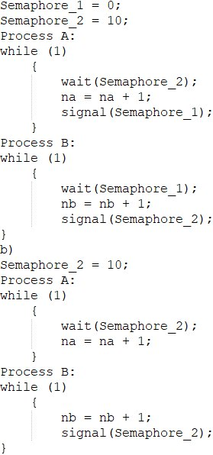
Bài tập 4
Xét hai tiến trình sau:
process A {while (TRUE) na = na +1; }
process B { while (TRUE) nb = nb +1; }
Đồng bộ hóa xử lý của 2 tiến trình trên, sử dụng 2 semaphore tổng quát, sao cho tại bất kỳ thời điểm nào cũng có nb <= na <= nb +10
Nếu giảm điều kiện chỉ có là na <= nb +10, giải pháp của bạn sẽ được sửa chữa như thế nào?
Giải pháp của bạn có còn đúng nếu có nhiều tiến trình loại A và B cùng thực hiện?

Slide 10
Bài tập 4

Slide 11
Bài tập 5
Một biến X được chia sẻ bởi 2 tiến trình cùng thực hiện đoạn code sau :
do
X = X +1;
if ( X == 20) X = 0;
while ( TRUE );
Bắt đầu với giá trị X = 0, chứng tỏ rằng giá trị X có thể vượt quá 20. Cần sửa chữa đoạn chương trình trên như thế nào để đảm bảo X không vượt quá 10?

Slide 12
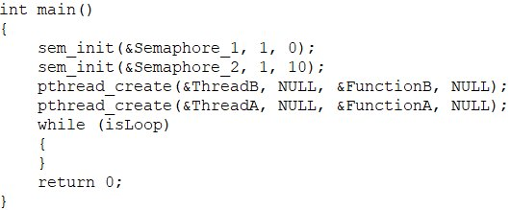
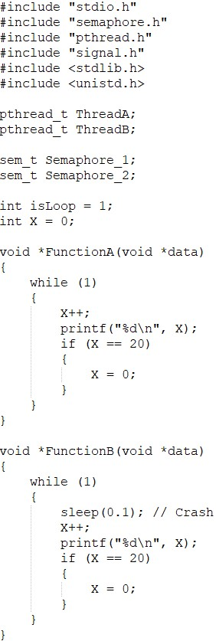
Bài tập 5

Slide 13
Câu hỏi ôn tập chương 6
Deadlock là gì? Cho ví dụ trong thực tế?
Một tiến trình khi nào gọi là bị deadlock? trì hoãn vô hạn định?
Khi nào sẽ xảy ra deadlock?
Các phương pháp giải quyết deadlock?
Làm gì để ngăn deadlock?
Làm gì để tránh deadlock?

Slide 14
Câu hỏi ôn tập chương 6 (tt)
Nêu điều kiện để thực hiện giải thuật Banker?
Nêu các bước của giải thuật Banker?
Nêu các bước của giải thuật yêu cầu tài nguyên?
Nêu các bước của giải thuật phát hiện deadlock?
Khi deadlock xảy ra, hệ điều hành làm gì để phục hồi?
Dựa trên yếu tố nào để chấm dứt quá trình bị deadlock?

Slide 15
Bài tập chương 6

Slide 16
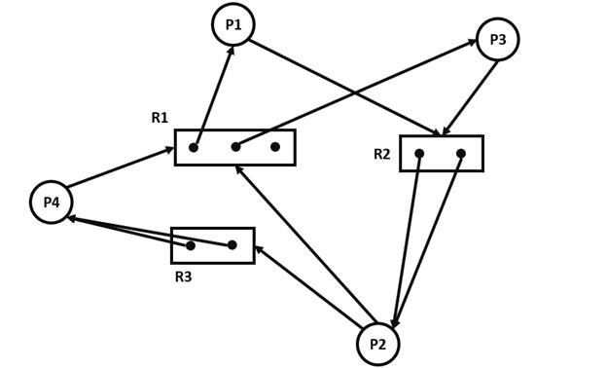
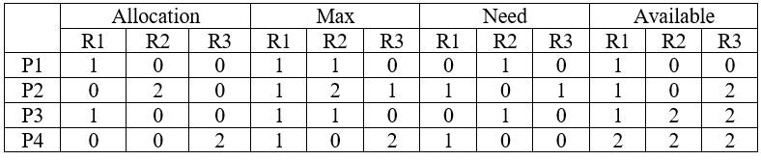
Bài tập 1
Cho 1 hệ thống có 4 tiến trình P1 đến P4 và 3 loại tài nguyên R1 (3), R2 (2) R3 (2). P1 giữ 1 R1 và yêu cầu 1 R2; P2 giữ 2 R2 và yêu cầu 1 R1 và 1 R3; P3 giữ 1 R1 và yêu cầu 1 R2; P4 giữ 2 R3 và yêu cầu 1 R1.
Vẽ đồ thị tài nguyên cho hệ thống này?
Deadlock?
Chuỗi an toàn? (nếu có)

Slide 17
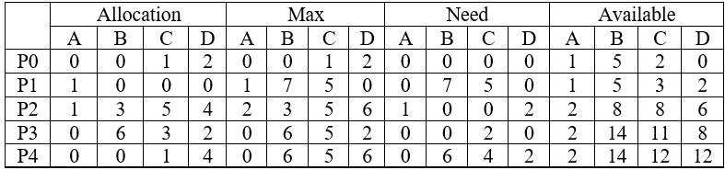
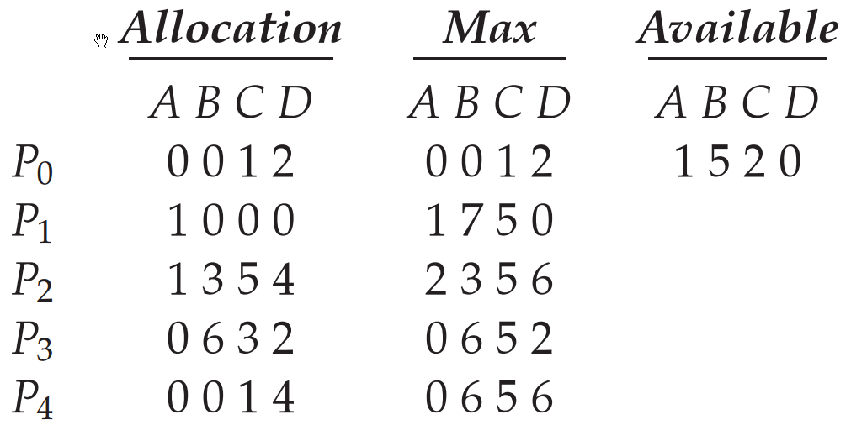
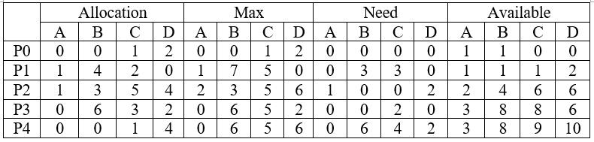
Bài tập 2
Tìm Need?
Hệ thống có an toàn không?
Nếu P1 yêu cầu (0,4,2,0) thì có thể cấp phát cho nó ngay không?

Slide 18
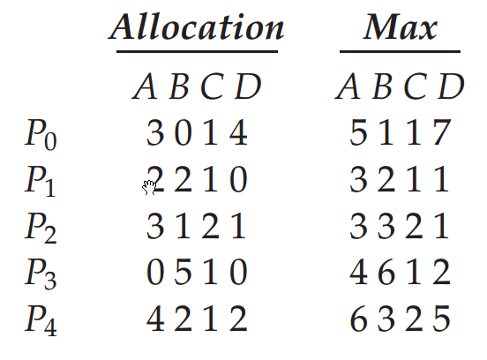
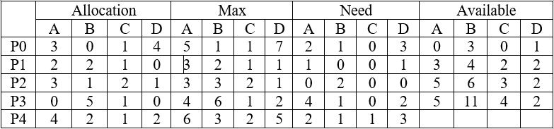
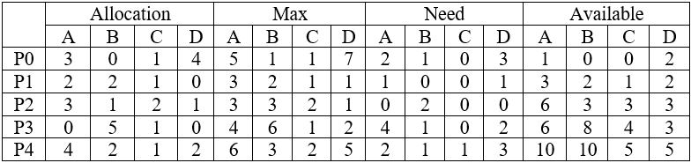
Bài tập 3
Sử dụng thuật toán Banker xem các trạng thái sau có an toàn hay không? Nếu có thì đưa ra chuỗi thực thi an toàn, nếu không thì nêu rõ lý do không an toàn?
Available = (0,3,0,1)
Available = (1,0,0,2)

Slide 19
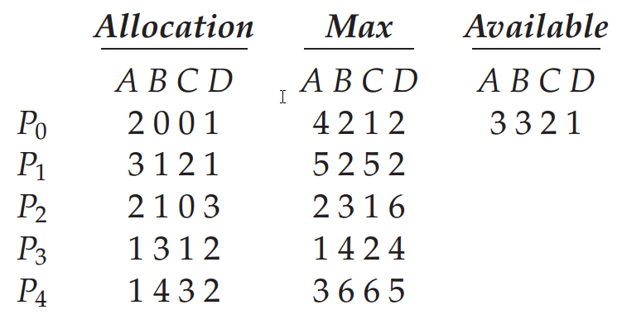
Bài tập 4
Trả lời các câu hỏi sau sử dụng giải thuật Banker
Hệ thống có an toàn không? Đưa ra chuỗi an toàn nếu có?
Nếu P1 yêu cầu (1,1,0,0) thì có thể cấp phát cho nó ngay không?
Nếu P4 yêu cầu (0,0,2,0) thì có thể cấp phát cho nó ngay không
Notes:
Bài 4

Slide 20
Câu hỏi ôn tập chương 7
Chuyển đổi địa chỉ là gì? Địa chỉ nhớ được biểu diễn như thế nào trong quá trình chạy 1 chương trình?
Khi nào địa chỉ lệnh và dữ liệu được chuyển thành địa chỉ thật?
Thế nào là dynamic linking? Nêu ưu điểm?
Thế nào là dynamic loading?
Nêu cơ chế swapping?
Nêu các mô hình quản lý bộ nhớ?

Slide 21
Câu hỏi ôn tập chương 7 (tt)
Thế nào là phân mảnh ngoại? Phân mảnh nội? Cho ví dụ?
Fixed partitioning là gì? Các chiến lược placement?
Dynamic partitioning là gì? Các chiến lược placement?

Slide 22
Bài tập chương 7

Slide 23
Bài tập 1
Giả sử bộ nhớ chính được cấp phát các phân vùng có kích thước là 600K, 500K, 200K, 300K (theo thứ tự), sau khi thực thi xong, các tiến trình có kích thước 212K, 417K, 112K, 426K (theo thứ tự) sẽ được cấp phát bộ nhớ như thế nào, nếu sử dụng: Thuật toán First fit, Best fit, Next fit, Worst fit? Thuật toán nào cho phép sử dụng bộ nhớ hiệu quả nhất trong trường hợp trên?

Slide 24
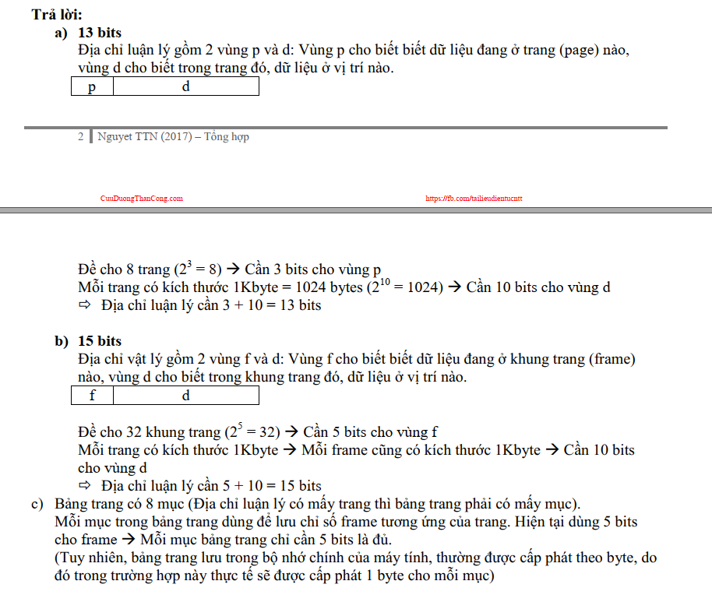
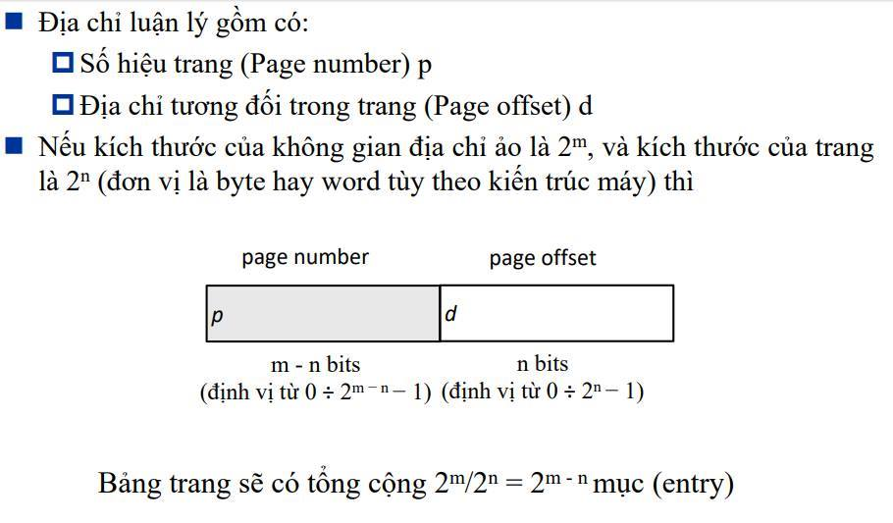
Bài tập 2
Xét một không gian địa chỉ có 12 trang, mỗi trang có kích thước 2K, ánh xạ vào bộ nhớ vật lý có 32 khung trang.
Địa chỉ logic gồm bao nhiêu bit?
Địa chỉ physic gồm bao nhiêu bit?
Bảng trang có bao nhiêu mục?
Mỗi mục trong bảng trang cần bao nhiêu bit?

Slide 25
Bài tập 2
Xét một không gian địa chỉ có 12 trang, mỗi trang có kích thước 2K, ánh xạ vào bộ nhớ vật lý có 32 khung trang.
Địa chỉ logic gồm bao nhiêu bit?
Địa chỉ physic gồm bao nhiêu bit?
Bảng trang có bao nhiêu mục?
Mỗi mục trong bảng trang cần bao nhiêu bit?
a)
Ta có: 12 <= 2^4 => cần 4 bit để biểu diễn số trang.
2K <= 2^11 => cần 11 bit để biễu diễn độ dời trong 1 trang
Cần 15 bit để biểu diễn địa chỉ logic
b)
Ta có: 32 <= 2^5 => cần 5 bit để biểu diễn số khung trang
Cần 16 bit để biểu diễn
c) Bảng trang có 16 mục, mỗi mục 5 bit. ( thực ra có 12 trang thôi dư 4 trang)

Slide 26
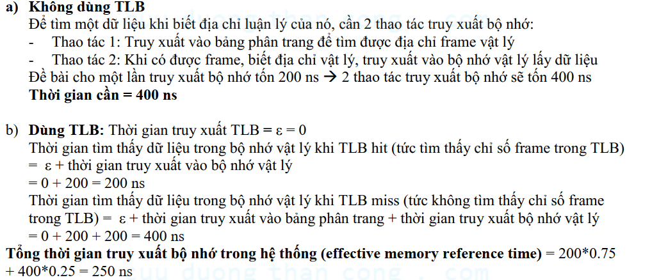
Bài tập 3
Xét một hệ thống sử dụng kỹ thuật phân trang, với bảng trang được lưu trữ trong bộ nhớ chính.
Nếu thời gian cho một lần truy xuất bộ nhớ bình thường là 200ns thì mất bao nhiêu thời gian cho một thao tác truy xuất bộ nhớ trong hệ thống này?
Nếu sử dụng TLBs với hit-ratio là 75%, thời gian để tìm tròn TLBs xem như bằng 0, tính thời gian truy xuất bộ nhớ trong hệ thống

Slide 27
Bài tập 4
Xét một không gian có bộ nhớ luận lý có 64 trang, mỗi trang có 1024 từ, mỗi từ là 2 byte được ánh xạ vào bộ nhớ vật lý có 32 trang.
a) Địa chỉ bộ nhớ vật lý có bao nhiêu bit?
b) Địa chỉ bộ nhớ luận lý có bao nhiêu bit?
c) Có bao nhiêu mục trong bảng phân trang? Mỗi mục chứa bao nhiêu bit?
15 trang 1024 word 2 byte >> 32 khung trang
a) Ta có: 32 <= 2^5 => cần 5 bit biểu diễn số khung trang,
1024 WORD = 2048 bytes <= 2^11 => cần 11 bit biễu diễn độ dời
Cần 16 bit để biểu diễn bộ nhớ vật lý.
b) Ta có: 15 <= 2^4 => cần 4 bit để biểu diễn số trang.
=> cần 15 bit để biểu diễn địa chỉ logic
c)
Có 16 mục trong bảng phân trang, mỗi mục 5 bit.

Slide 28
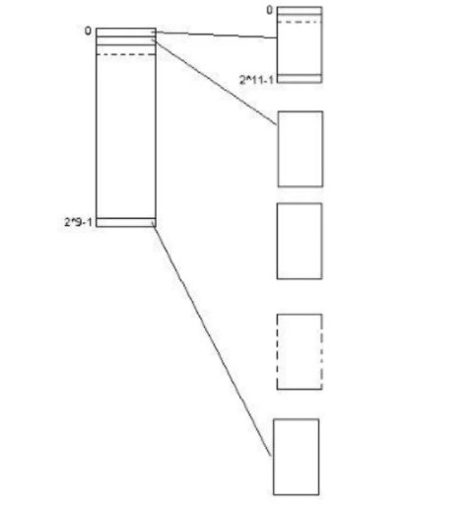
Bài tập 5
Một máy tính 32-bit địa chỉ, sử dụng một bảng trang 2 cấp. Địa chỉ ảo được phân bổ như sau: 9 bit dành cho bảng trang cấp 1, 11 bit cho bảng trang cấp 2, và còn lại cho offset. Cho biết kích thước một trang trong hệ thống và địa chỉ ảo có bao nhiêu trang
- Kích thước trang trong hệ thống: Địa chỉ ảo được phân bổ với 9 bit cho bảng trang cấp 1
và 11 bit dành cho bảng trang cấp 2, như vậy số bit còn lại để biểu diễn offset là 32 - 9 - 11
= 12 bit =>kích thước một trang sẽ là 2^12 byte. (4 kb)
- Số trang của địa chỉ ảo: Với 9 bit dành cho bảng trang cấp 1, ta sẽ có 2^9 mục trong bảng
trang cấp 1, mỗi mục này chứa số hiệu của một bảng trang cấp 2. Với 11 bit dành cho bảng
trang cấp 2, ta sẽ có 2^11 mục trong mỗi bảng trang. Như vậy, số trang của địa chỉ ảo sẽ là
2^9.2^11 = 2^20 trang.

Slide 29
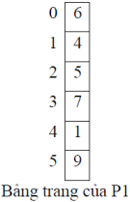
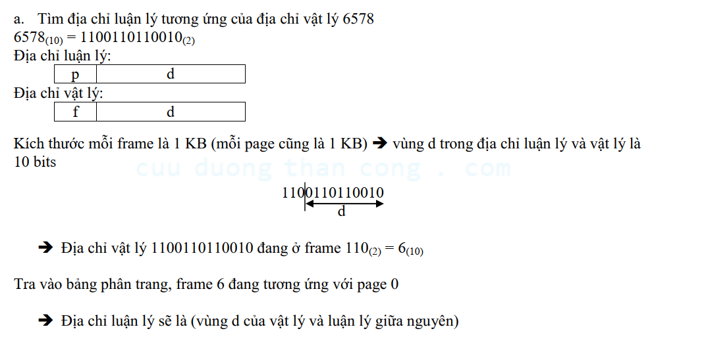
Bài tập 7
Địa chỉ vật lý 6568 sẽ được chuyển thành địa chỉ ảo bao nhiêu? Biết rằng kích thước mỗi frame là 1K bytes
Địa chỉ ảo 3254 sẽ được chuyển thành địa chỉ vật lý bao nhiêu? Biết rằng kích thước mỗi frame là 2K bytes

Slide 30
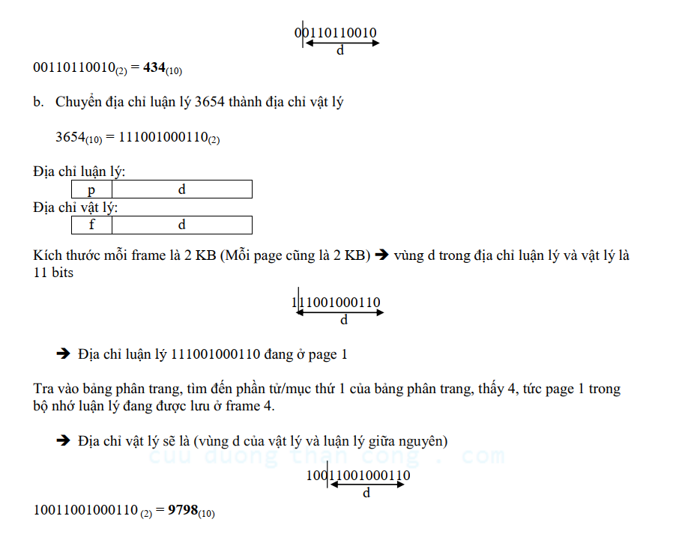
Bài tập 7
Địa chỉ vật lý 6568 sẽ được chuyển thành địa chỉ ảo bao nhiêu? Biết rằng kích thước mỗi frame là 1K bytes
Địa chỉ ảo 3254 sẽ được chuyển thành địa chỉ vật lý bao nhiêu? Biết rằng kích thước mỗi frame là 2K bytes

Slide 31
Câu hỏi ôn tập chương 8
Tại sao cần phải có bộ nhớ ảo?
Có bao nhiêu kỹ thuật cài đặt bộ nhớ ảo? Mô tả sơ lượt các kỹ thuật đó?
Các bước thực hiện kỹ thuật phân trang theo yêu cầu?
Mô tả các giải thuật thay thế trang FIFO, OPT, LRU?
Giải pháp tập làm việc hoạt động như thế nào?

Slide 32
Bài tập chương 8

Slide 33
Bài tập
Xét chuỗi truy xuất bộ nhớ sau:
1, 2, 3, 4, 2, 1, 5, 6, 2, 1, 2, 3, 7, 6, 3, 2, 1, 2, 3, 6
Có bao nhiêu lỗi trang xảy ra khi sử dụng các thuật toán thay thế sau đây, giả sử có lần lượt là 2, 3, 4, 5 khung trang.
LRU
FIFO
Chiến lược tối ưu (OPT)

Slide 34
Câu hỏi ôn tập chương 9
Nguyên tắc thiết kế của hệ điều hành Linux/Windows? Bộ nhớ được chia thành mấy phần?
Các thành phần của hệ điều hành Linux/Windows? Thành phần nào có hỗ trợ ảo hóa?
Linux/Windows quản lý tiến trình như thế nào? Có điểm gì khác so với kiến thức đã học?
Các tiến trình trên Linux/Windows giao tiếp với nhau như thế nào? Có điểm gì khác so với kiến thức đã học?
Trình bày bộ nhớ ảo trên Linux/Windows? Có điểm gì khác so với kiến thức đã học?

Slide 35
Tóm tắt lại nội dung buổi học
Đồng bộ
Deadlock
Quản lý bộ nhớ
Bộ nhớ ảo
Hệ điều hành Linux và Windows

Slide 36
Tóm tắt lại nội dung buổi học
Đồng bộ
Deadlock
Quản lý bộ nhớ
Bộ nhớ ảo
Hệ điều hành Linux và Windows

